Slide 1

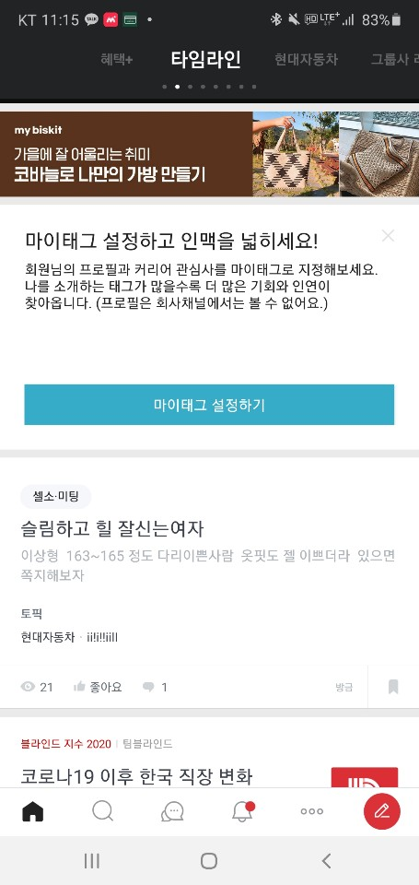

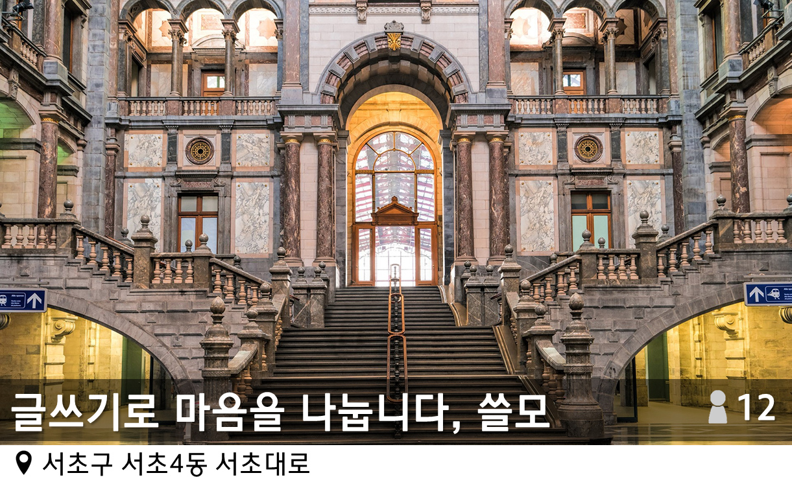
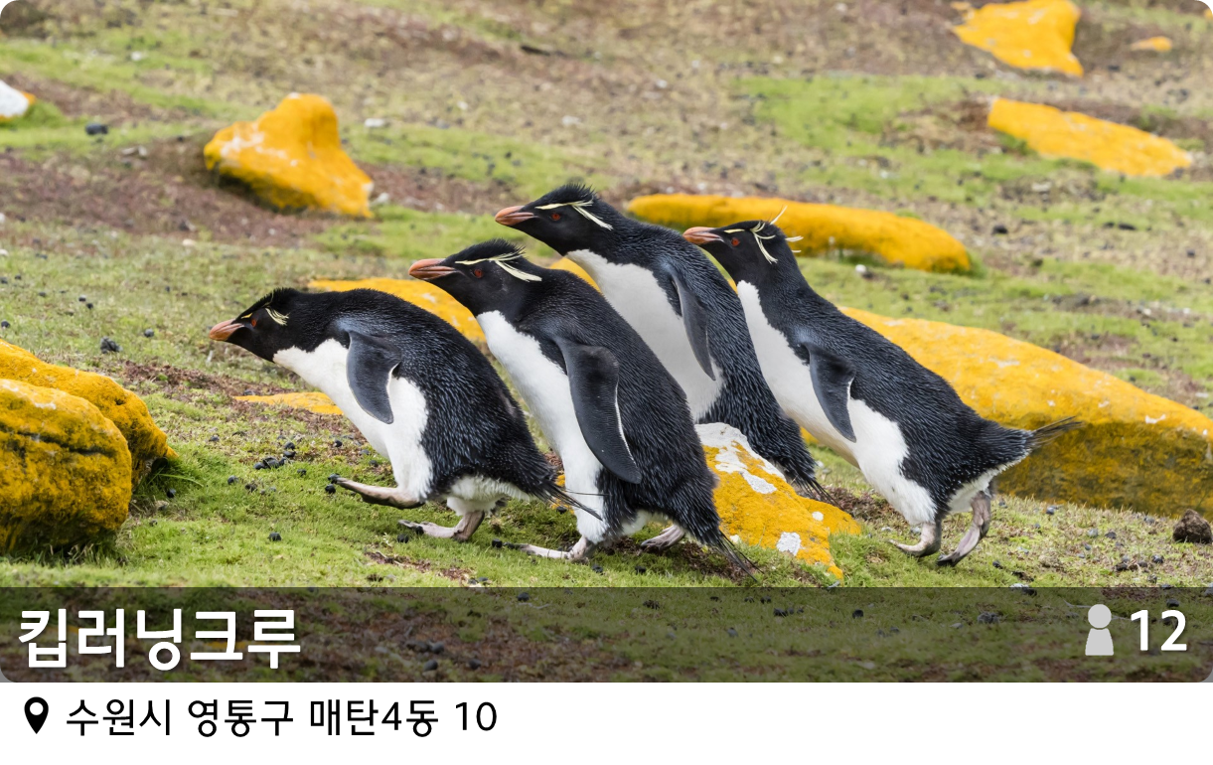
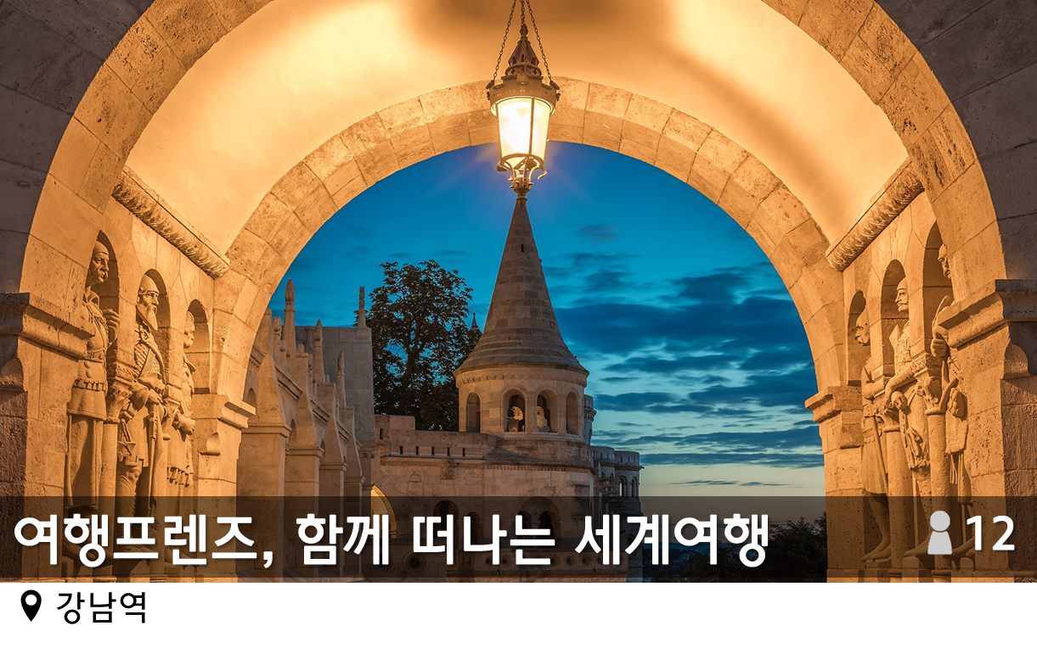
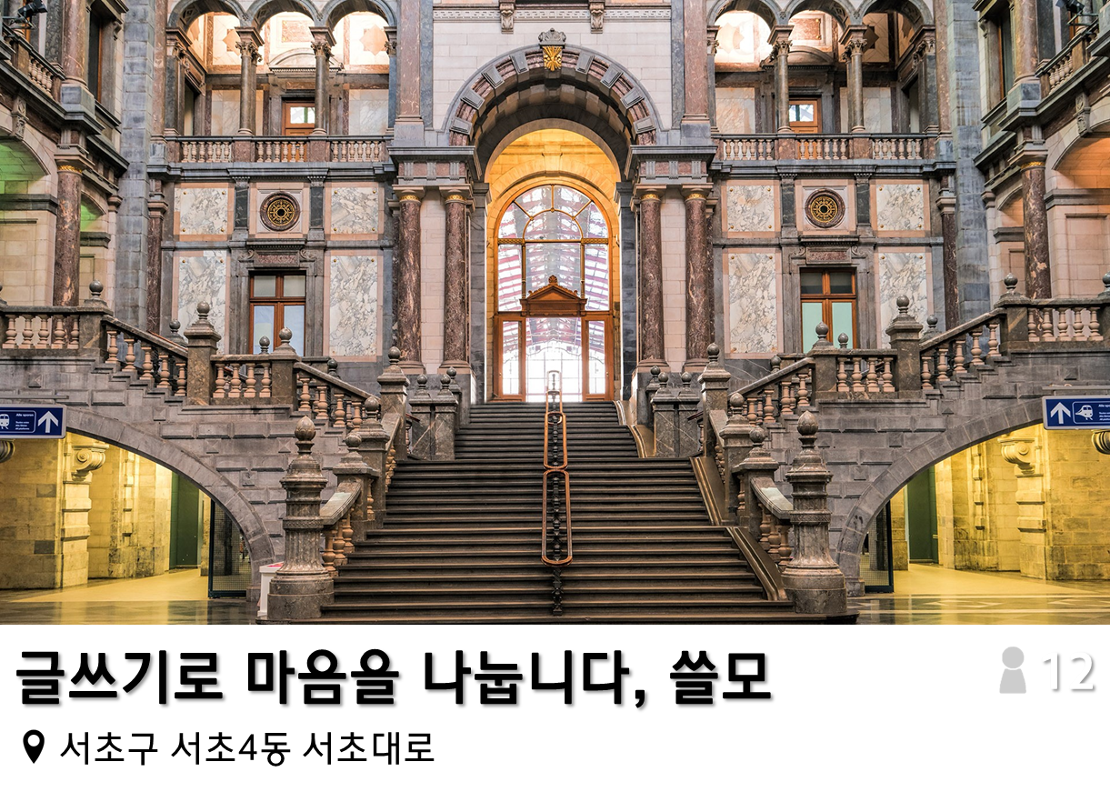
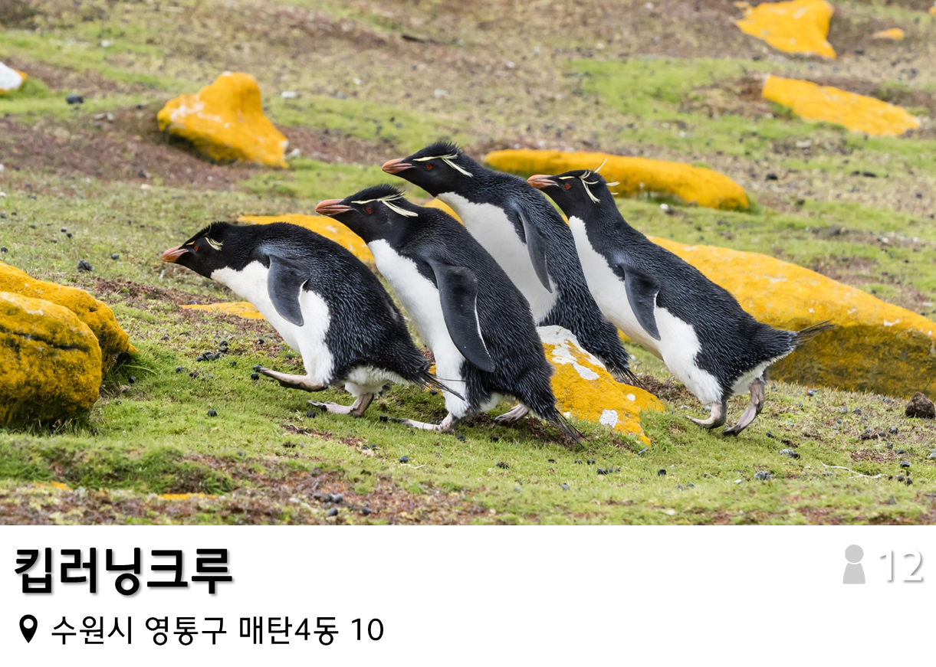
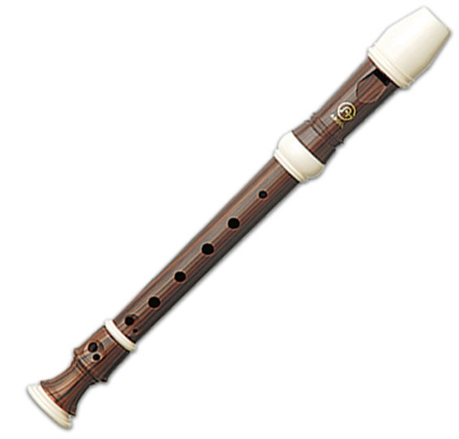

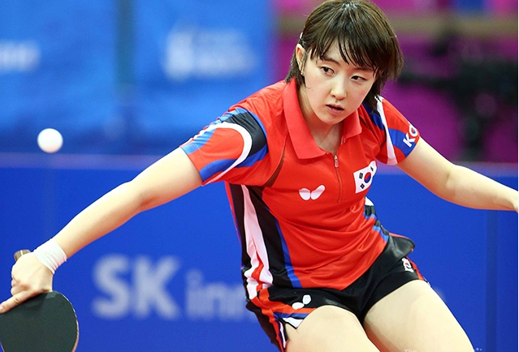


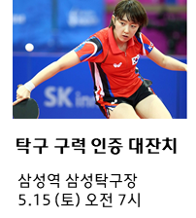






1. 홈 화면
소모임
소모임
소모임
+
+
+
내 모임
AD
>
오늘의 모임
>
내 모임
>
>
* * *
오늘의 모임
>
* * *
번개 예고
* * *
>
>
내 번개
>
>
막무가내 리코더 합주
탁구 구력 인증 대잔치
베이킹 취미단
- 요양원 나눔활동
산본 배드민턴 번개
올림픽공원 나홀로나무 앞
5.13 (목) 오후 8시
삼성역 삼성탁구장
5.15 (토) 오전 7시
강남역
5.15 (토) 오후 4시
산본중앙공원
5.16 (일) 오후 5시
* * *
* * *

Slide 2
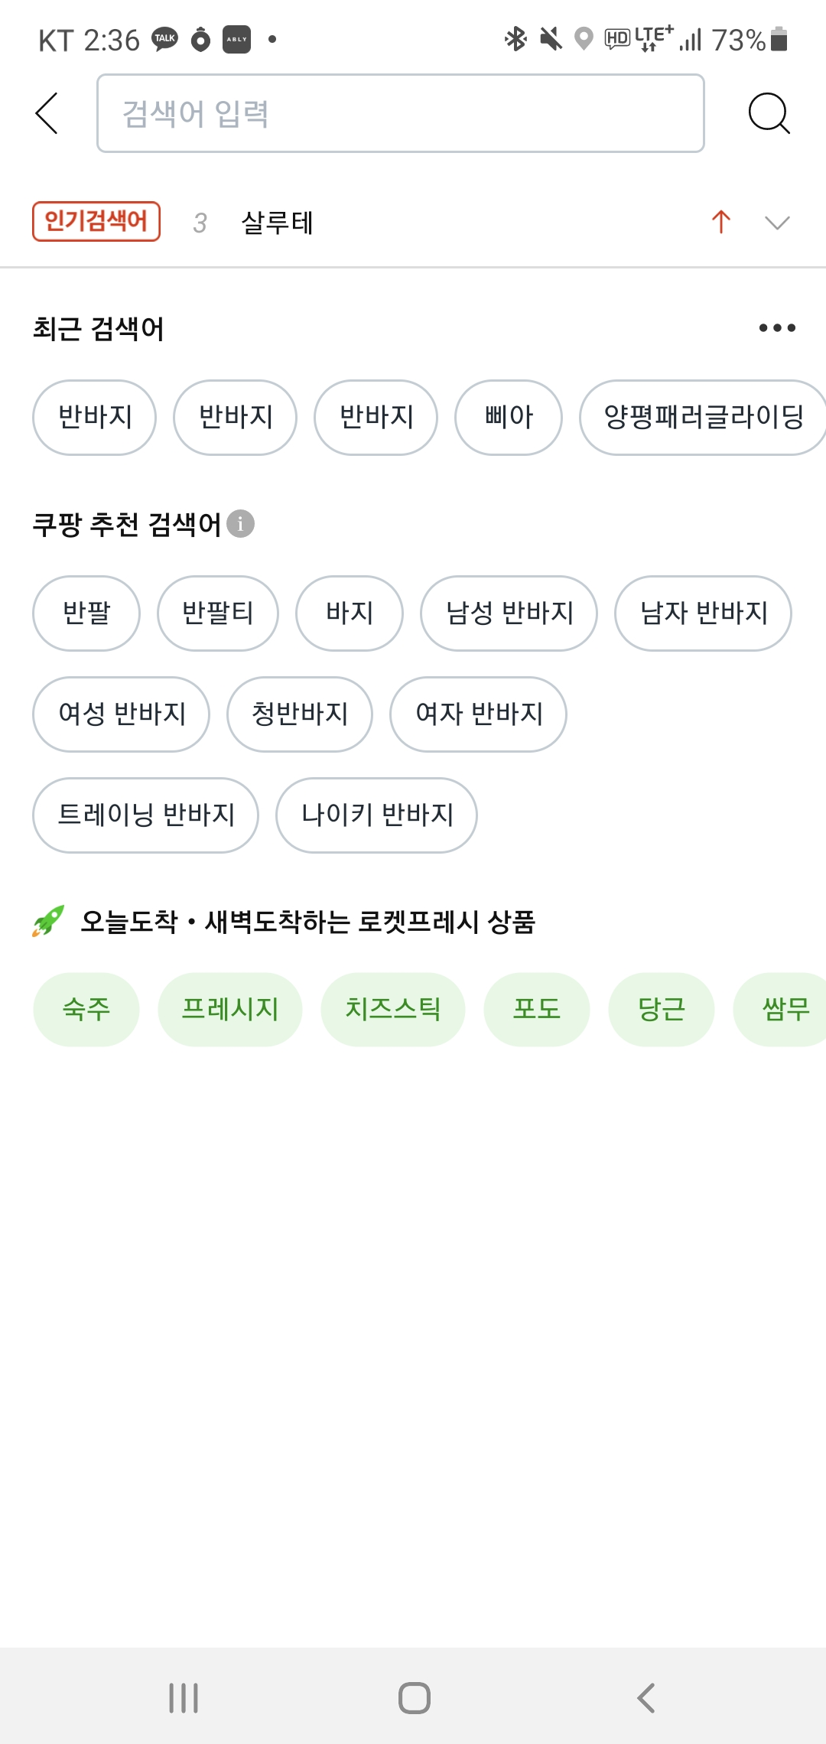



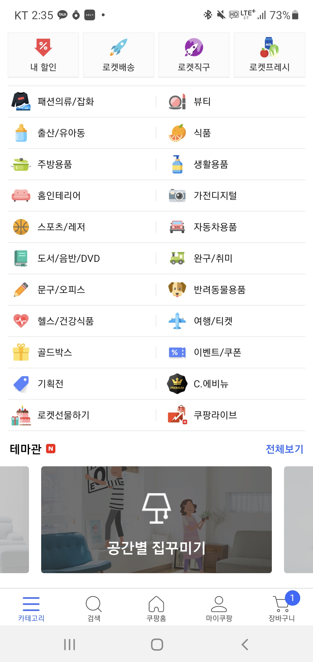


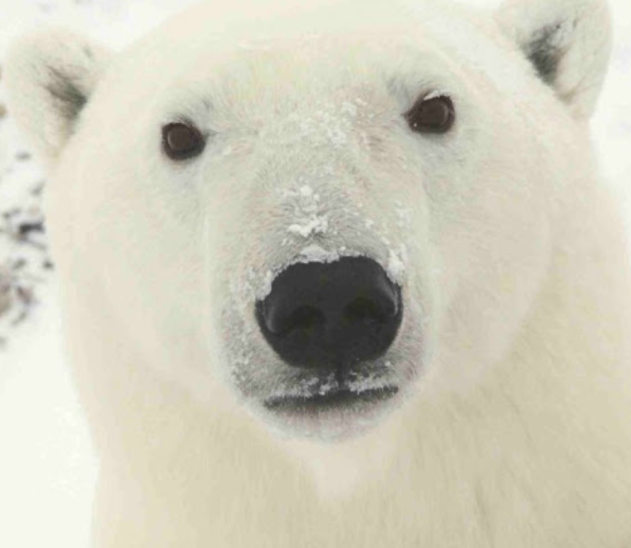
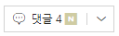
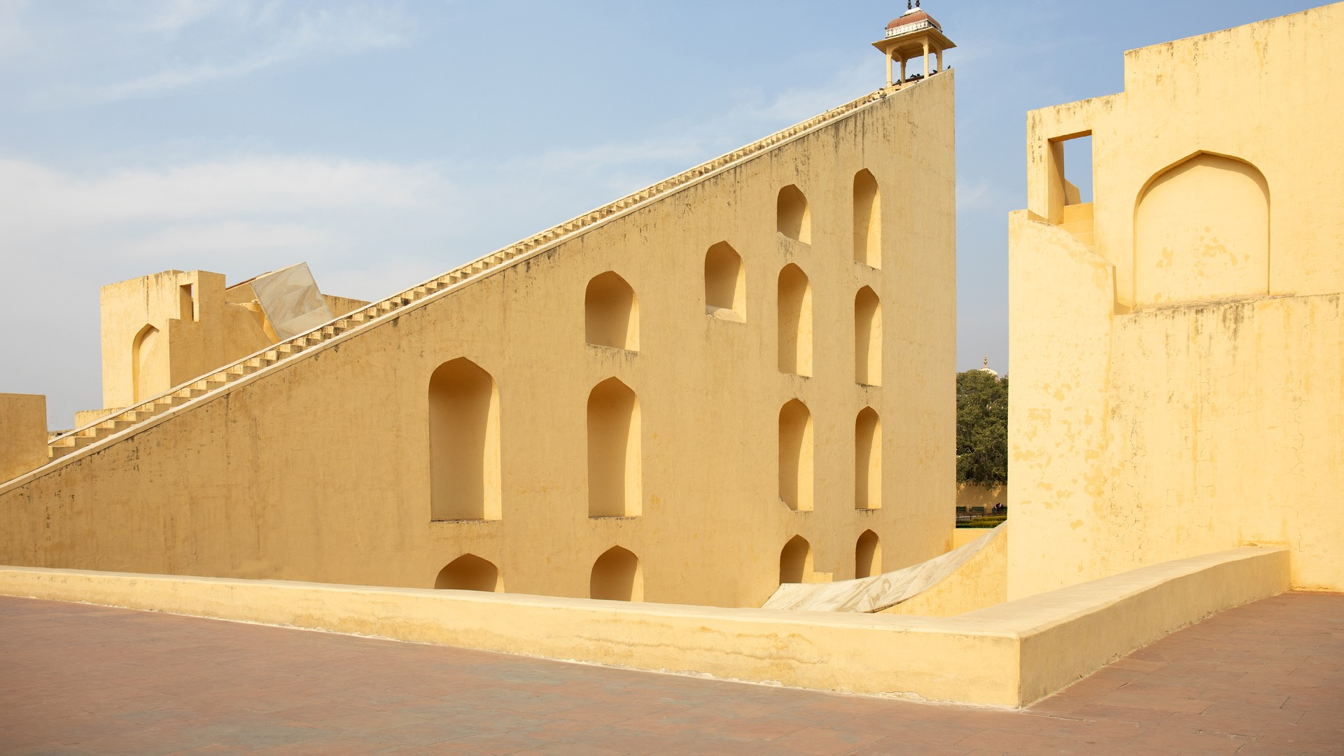
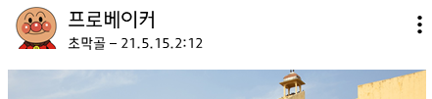
1. 홈 화면
둘러보기
우리동네 크리스천s
타임라인
우리동네 New 모임
김경은
카테고리
>
>
제주 말머리운하 근처 - 5분 전
* * *
날씨 좋다….
그냥 좋다….
Best 이웃
>
프로베이커
고천동 - 21.5.16.3:44
스콘굽다 다 탔네요 대참사 ;;
1
2
3
김경은
프로베이커
극곰북
* * *
프로베이커
초막골 – 21.5.15.2:12
우리동네 소식
>
* * *

Slide 3


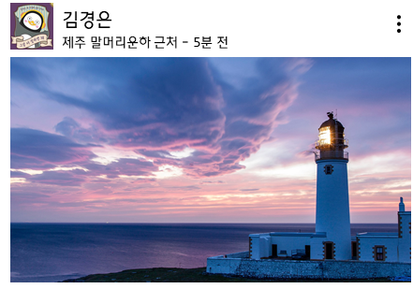
1. 홈 화면
프로필
프로필
3
1
10
3
1
10
가입한 모임
게시물
댓글
가입한 모임
게시물
댓글
김경은
김경은
Lv 7
16,998/30,000XP
Lv 7
16,998/30,000XP
생년월일 : 1993.10.16
생년월일 : 1993.10.16
위치 : 경기도 군포시
위치 : 경기도 군포시
관심 분야
내 게시글
관심 분야
내 게시글
독서/토론
운동
악기연주
운동
음악/작곡
+

Slide 4
1. 홈 화면 – 모임 더보기
내 모임

Slide 5
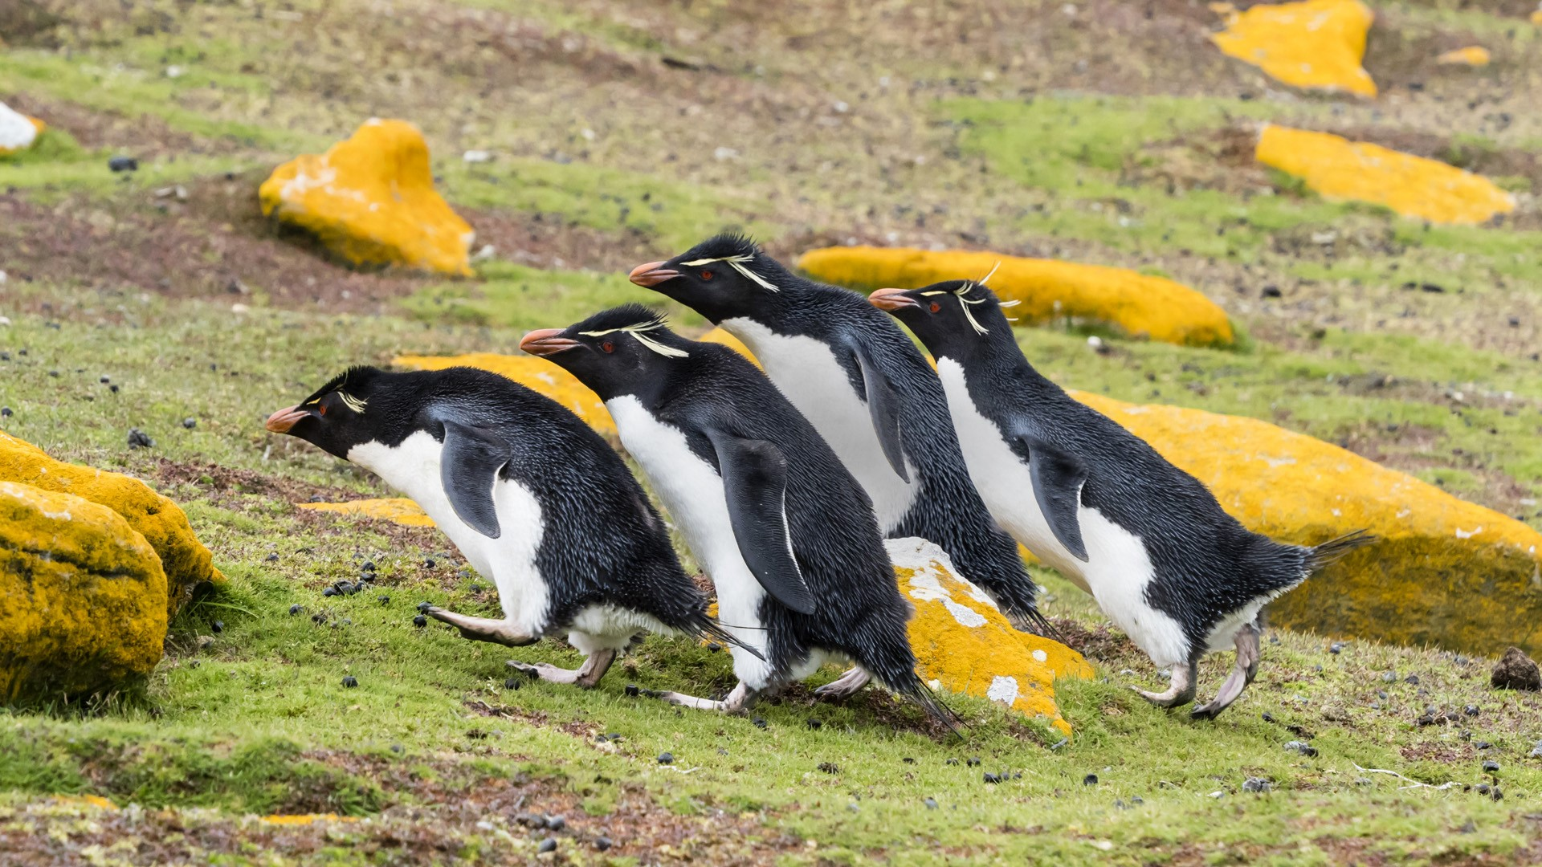

2. 모임 상세 보기
킵러닝크루
킵러닝크루
킵러닝크루
+
홈 게시글 사진
홈 게시글 사진
김경은
제주 말머리운하 근처 - 5분 전
홈 게시글 사진
킵러닝크루
달려달려
자유롭게 달리는 사람들
가입하기
날씨 좋다….
그냥 좋다….
멤버 2명
김경은
프로베이커
프로베이커 갬성이 ㄷㄷㄷ
프로베이커
고천동 - 21.5.16.3:44
스콘굽다 다 탔네요 대참사 ;;

Slide 6
2. 모임 상세 보기 – 피드 추가/수정
← 새 게시물
← 새 게시물
킵러닝크루
>
>
킵러닝크루
킵러닝크루
홈 게시글 사진
+
버튼을 눌러
사진을 추가해보세요.
김경은
김경은
내용을 입력해주세요.
날씨 좋다….
그냥 좋다….
0/200
0/200
지금 어디에 있나요? : ____________________________
지금 어디에 있나요? : 제주 말머리운하 근처

Slide 7
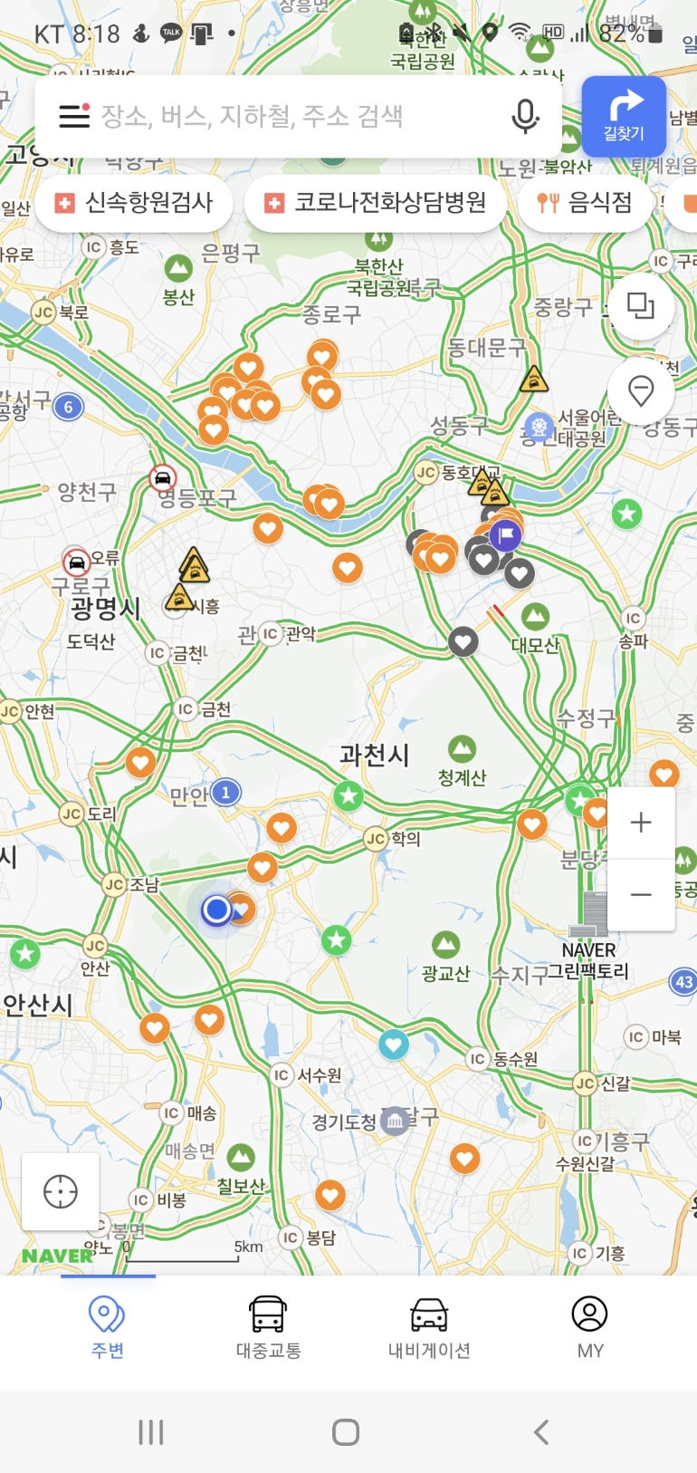
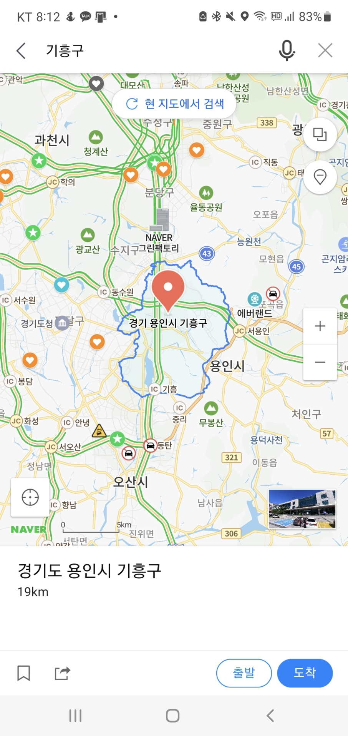
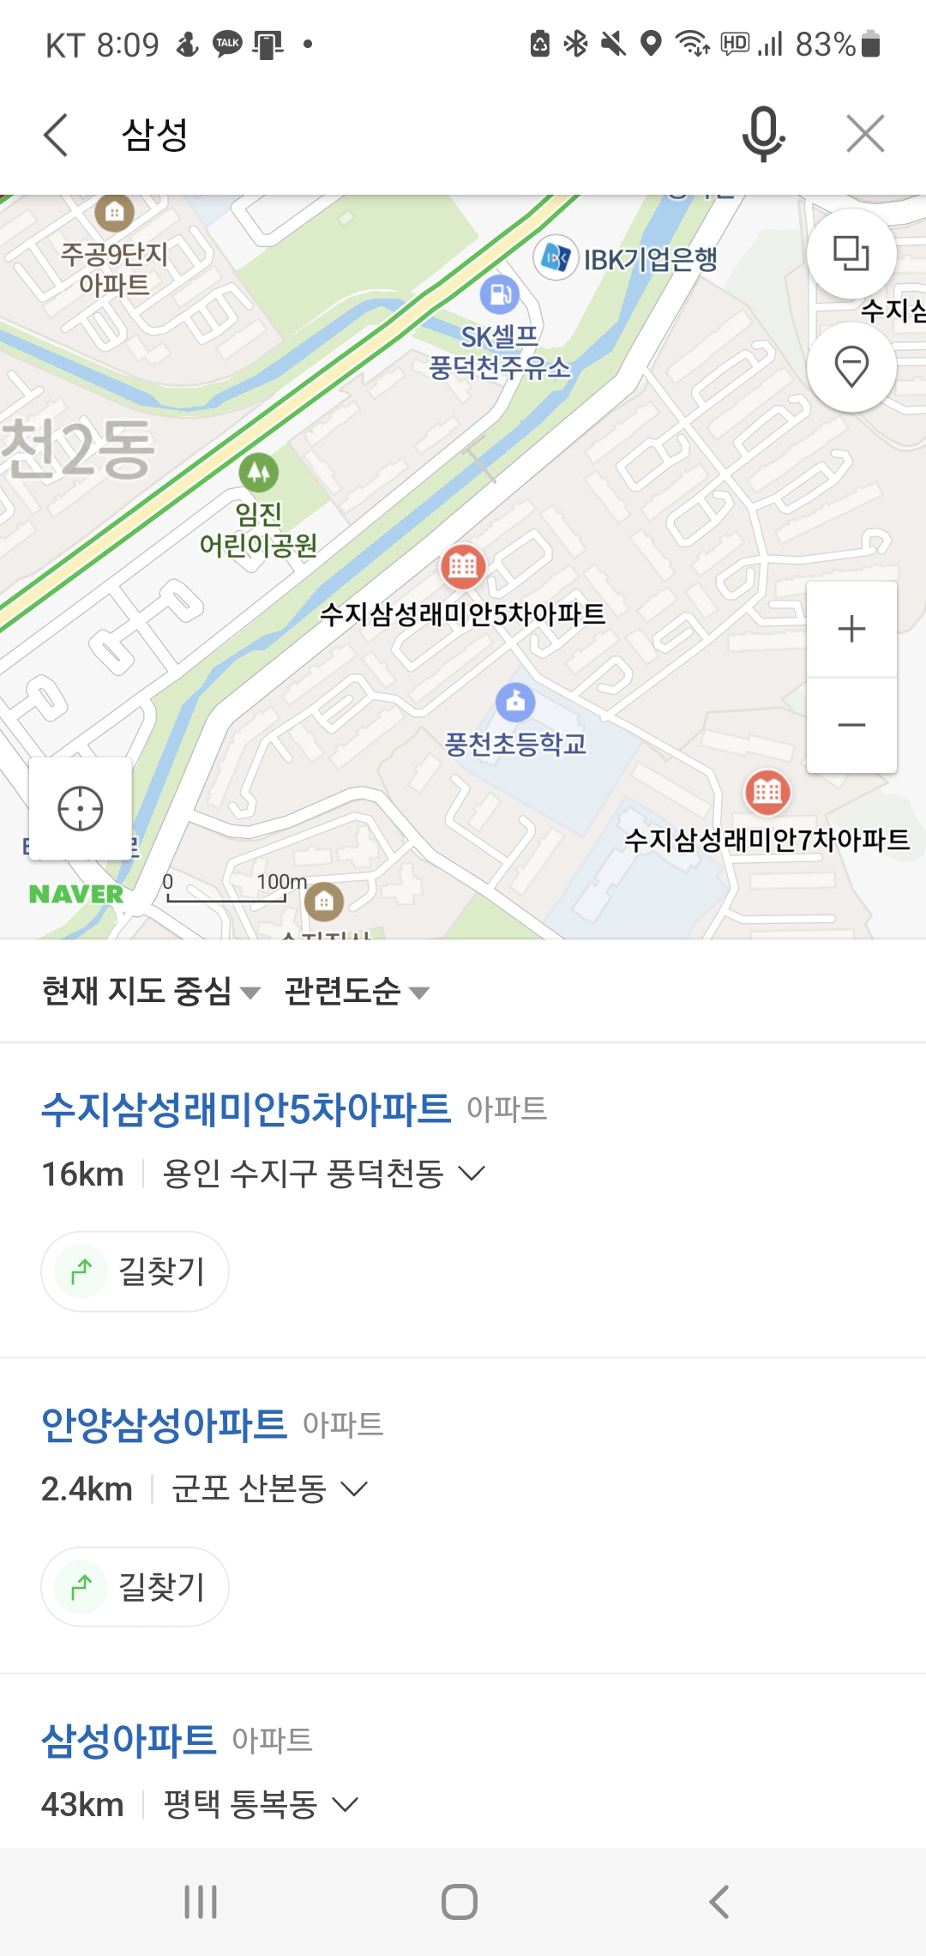
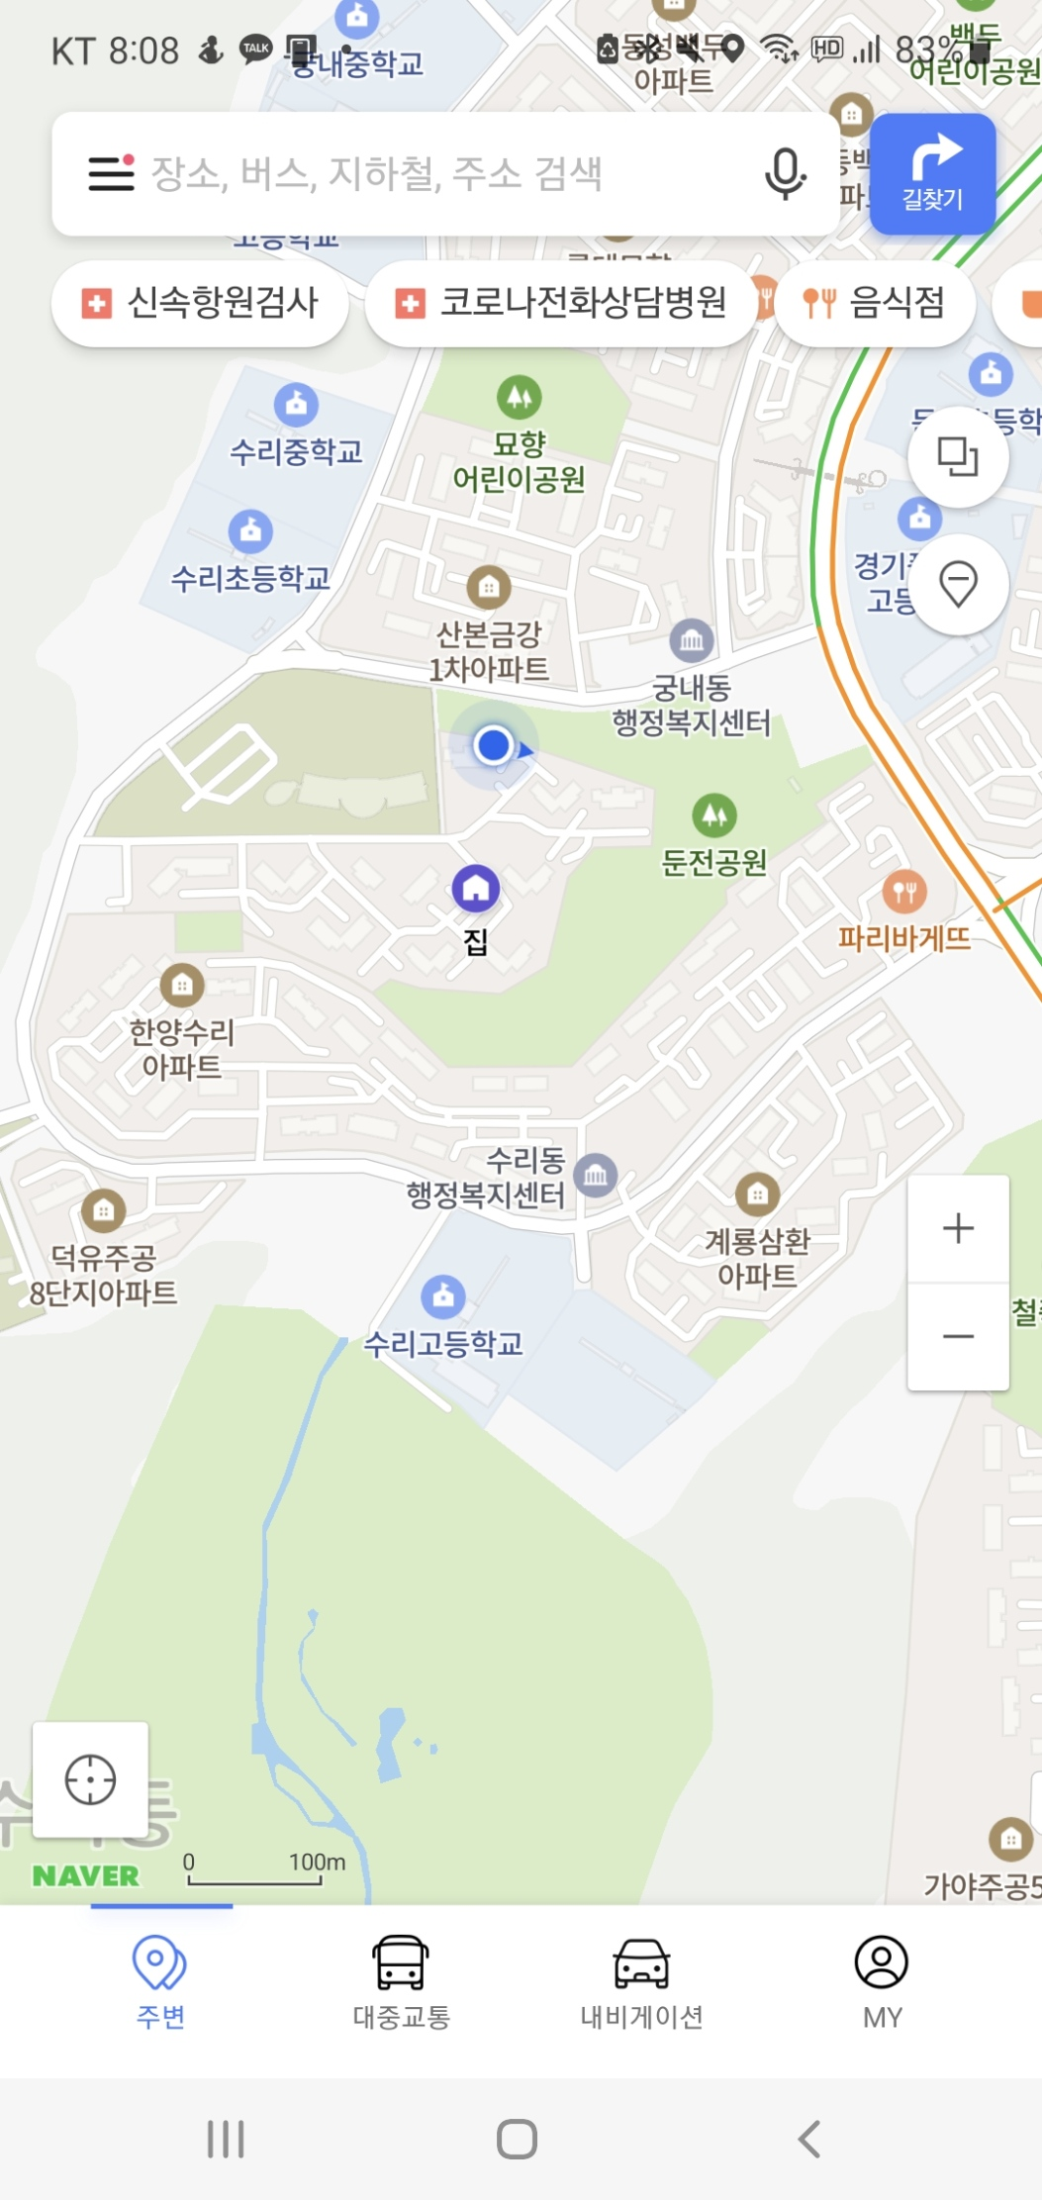
2. 모임 상세 보기 – 홈화면 지도 추가
킵러닝크루
홈 게시글 사진
킵러닝크루
달려달려
자유롭게 달리는 사람들
Map
* 주 활동지역 : 군포시 수리동
+
가입하기
멤버 2명
김경은
프로베이커

Slide 8

4. 주요 기능
여행프렌즈, 함께 떠나는 세계여행
강남역
12

Slide 9

4. 주요 기능
12
킵러닝크루
수원시 영통구 매탄4동 10

Slide 10
킵러닝크루
12
수원시 영통구 매탄4동 10

Slide 11
4. 주요 기능
12
여행프렌즈, 함께 떠나는 세계여행
강남역

Slide 12
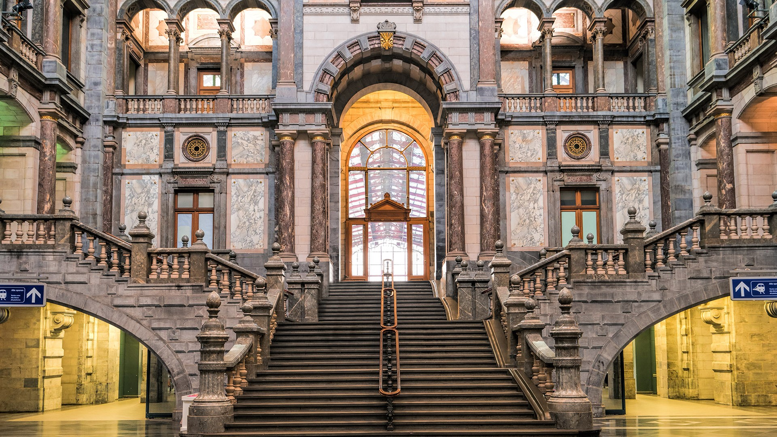
4. 주요 기능
12
글쓰기로 마음을 나눕니다, 쓸모
서초구 서초4동 서초대로

Slide 13
글쓰기로 마음을 나눕니다, 쓸모
12
서초구 서초4동 서초대로

Slide 14


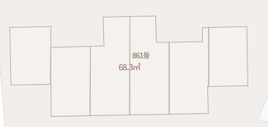

4. 주요 기능
+ 지역공동체
+ 지역공동체
+ 지역공동체
내 공동체
내 공동체
내 공동체
관심지역 : 경기남서부
관심지역 : 경기남서부
[안양]우쿨룰루랄라 (10)
[안양]우쿨룰루랄라 (10)
[안양]우쿨룰루랄라 (10)
음악/악기
작곡
여행
음악/악기
작곡
여행
음악/악기
작곡
여행
우쿨렐레 연습 인증 / 우쿨렐레와 떠나는 찬양여행
우쿨렐레 연습 인증 / 우쿨렐레와 떠나는 찬양여행
우쿨렐레 연습 인증 / 우쿨렐레와 떠나는 찬양여행
[군포] 377동 크리스천 (4)
[군포] 377동 크리스천 (4)
[군포] 377동 크리스천 (4)
기도나눔
산책
다과
소월 377동
기도나눔
산책
다과
소월 377동
기도나눔
산책
다과
소월 377동
377동 크리스천님들 오세요 ㅎㅎ 우산없이 놀러가기 + 초막골 산책 + 가끔 같이 밥
377동 크리스천님들 오세요 ㅎㅎ 우산없이 놀러가기 + 초막골 산책 + 가끔 같이 밥
377동 크리스천님들 오세요 ㅎㅎ 우산없이 놀러가기 + 초막골 산책 + 가끔 같이 밥
추천 공동체
추천 공동체
추천 공동체
[의왕] 베이킹 선교회 (5)
[의왕] 베이킹 선교회 (5)
[의왕] 베이킹 선교회 (5)
전도
요리
다과
전도
요리
다과
전도
요리
다과
떡을 나눠주신 예수님처럼, 취미로 만든 베이커리로 이웃에게 사랑을 전합니다.
떡을 나눠주신 예수님처럼, 취미로 만든 베이커리로 이웃에게 사랑을 전합니다.
떡을 나눠주신 예수님처럼, 취미로 만든 베이커리로 이웃에게 사랑을 전합니다.
[안산] 안산민턴 (배드민턴) (11)
[안산] 안산민턴 (배드민턴) (11)
[안산] 안산민턴 (배드민턴) (11)
운동
배드민턴
친목
운동
배드민턴
친목
운동
배드민턴
친목
안산역 근처 배드민턴장에서 같이 클리어 10번 이상 랠리 가능하신분 모집합니다!
안산역 근처 배드민턴장에서 같이 클리어 10번 이상 랠리 가능하신분 모집합니다!
안산역 근처 배드민턴장에서 같이 클리어 10번 이상 랠리 가능하신분 모집합니다!

Slide 15
4. 주요 기능
+ 지역공동체
+ 지역공동체
+ 지역공동체
내 공동체
내 공동체
내 공동체
관심지역 : 경기남서부
관심지역 : 경기남서부
관심지역 : 경기남서부
[안양]우쿨룰루랄라 (10)
[안양]우쿨룰루랄라 (10)
[안양]우쿨룰루랄라 (10)
음악/악기
작곡
여행
음악/악기
작곡
여행
음악/악기
작곡
여행
우쿨렐레 연습 인증 / 우쿨렐레와 떠나는 찬양여행
우쿨렐레 연습 인증 / 우쿨렐레와 떠나는 찬양여행
우쿨렐레 연습 인증 / 우쿨렐레와 떠나는 찬양여행
[군포] 377동 크리스천 (4)
[군포] 377동 크리스천 (4)
[군포] 377동 크리스천 (4)
기도나눔
산책
다과
소월 377동
기도나눔
산책
다과
소월 377동
기도나눔
산책
다과
소월 377동
377동 크리스천님들 오세요 ㅎㅎ 우산없이 놀러가기 + 초막골 산책 + 가끔 같이 밥
377동 크리스천님들 오세요 ㅎㅎ 우산없이 놀러가기 + 초막골 산책 + 가끔 같이 밥
377동 크리스천님들 오세요 ㅎㅎ 우산없이 놀러가기 + 초막골 산책 + 가끔 같이 밥
추천 공동체
추천 공동체
추천 공동체
[의왕] 베이킹 선교회 (5)
[의왕] 베이킹 선교회 (5)
[의왕] 베이킹 선교회 (5)
전도
요리
다과
전도
요리
다과
전도
요리
다과
떡을 나눠주신 예수님처럼, 취미로 만든 베이커리로 이웃에게 사랑을 전합니다.
떡을 나눠주신 예수님처럼, 취미로 만든 베이커리로 이웃에게 사랑을 전합니다.
떡을 나눠주신 예수님처럼, 취미로 만든 베이커리로 이웃에게 사랑을 전합니다.
[안산] 안산민턴 (배드민턴) (11)
[안산] 안산민턴 (배드민턴) (11)
[안산] 안산민턴 (배드민턴) (11)
운동
배드민턴
친목
운동
배드민턴
친목
운동
배드민턴
친목
안산역 근처 배드민턴장에서 같이 클리어 10번 이상 랠리 가능하신분 모집합니다!
안산역 근처 배드민턴장에서 같이 클리어 10번 이상 랠리 가능하신분 모집합니다!
안산역 근처 배드민턴장에서 같이 클리어 10번 이상 랠리 가능하신분 모집합니다!

Slide 16
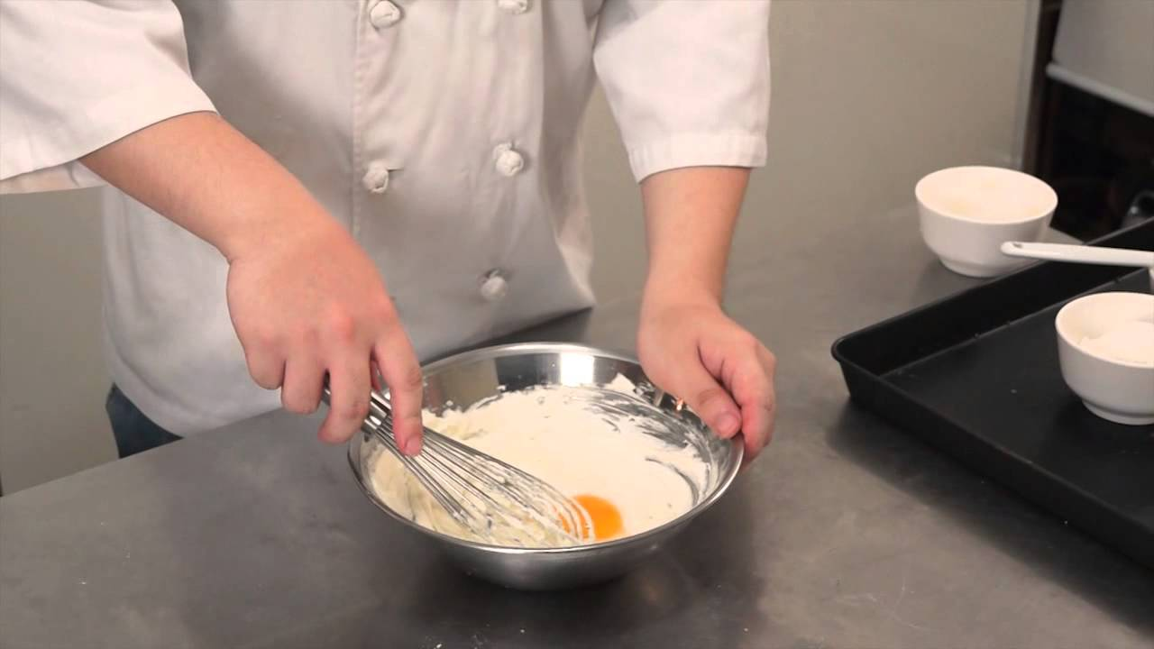
4. 주요 기능
<모임 세부 내용 페이지>
<모임 개설 페이지>
[의왕] 베이킹 선교회 (5)
새 공동체
모임 이름
보수의 정신
모임 설명
러셀커크 <보수의 정신>을 읽으며 함께 의견을 나눕니다.
홈 게시글 사진
의왕 베이킹 선교회
떡을 나눠주신 예수님처럼, 취미로 만든 베이커리로 이웃에게 사랑을 전합니다.
주요활동
요양원, 청소년, 노숙인 베이커리 나눔
베이킹 정보 공유
전도
요리
다과
지역
경기 수원시
카테고리
+
가입하기
정치
멤버 5명
독서/토론
기도
김경은
프로베이커
개설하기

Slide 17
4. 주요 기능
<모임 세부 내용 페이지>
새 모임 만들기
새 모임 만들기
모임 유형
Text box
공동체
번개
모임 이름
Input box
지역
모임 대표 이미지
Naver Map
+
버튼을 눌러
사진을 추가해보세요.
모임 설명
Text box
개설하기

Slide 18
4. 주요 기능 – 모임 검색
<모임 세부 내용 페이지>

Slide 19
4. 주요 기능
2) 나눔 터 (봉사활동, 나눔 플랫폼)
앱 사용자가 직접 나눔 활동을 제안
서로의 필요를 채워줌
필요해요
성도가 필요로 하는 것을 도움 요청
시간 인증용 봉사활동이 아닌, 성도들이 정말 필요로 하는 활동을 할 수 있어 더 보람찬 봉사활동이 됨
앱 사용자는 “채워주기” 버튼을 이용해 나눔 참여
봉사활동 단체를 운영하기 위한 비용 감소 및 신뢰도 회복
나눠요
성도가 나누고 싶은 물질, 재능을 게시
수요가 있는 경우, 봉사자가 하고 싶은 일로 도울 수 있어서 나누는 쪽, 받는 쪽 모두에게 Win-Win
(3) 나눔 터 메인 페이지
나의 나눔 활동, 최신 글 볼 수 있음
필요해요 나눔 터 나눠요
* * *
[긴급] 부산 해운대구 태풍 피해 복구 모집합니다.
나의 나눔 활동 >
[필요해요] 잠시 머물 곳 구합니다 (김선교사)
진행중
서울 서초구
20.10.01 ~ 20.10.31
[나눠요] 앱, 프로그램 개발 도와드려요 [2]
모집중
서울 중구
20.11.01 ~ 21.12.31
최신 글 >
[필요해요] 잠시 머물 곳 구합니다 (김선교사)
진행중
서울 서초구
20.10.01 ~ 20.10.31
[나눠요] 앱, 프로그램 개발 도와드려요 [2]
모집중
서울 중구
20.11.01 ~ 21.12.31
[필요해요] 부산 해운대구 태풍 피해 복구 [9]
모집중
부산 해운대구
20.10.03 11:00 ~ 18:00
[필요해요] 교회 주차장 청소로봇 개발자 [3]
진행중
안양 동안구
20.09.25 ~ 21.06.30
+

Slide 20


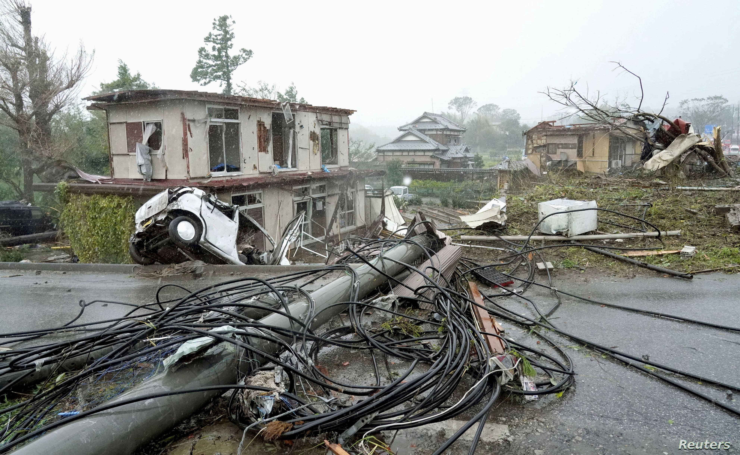
4. 주요 기능
필요해요 나눔 터
* * *
나눔 터 나눠요
* * *
[재난] 부산 해운대구 태풍 피해 복구
긴급 나눔 요청
[재능] 앱, 프로그램 개발 도와드려요 [2]
모집중
[재난] 부산 해운대구 태풍 피해 복구 [54]
모집중
서울 중구
20.11.01 ~ 21.12.31
부산 해운대구
20.10.03 11:00 ~ 18:00
[물질] 한 달 빈 방 있습니다 [3]
모집중
모든 나눔
화성 남양읍
20.12.01 ~ 21.12.31
[재능] 간단한 작곡 (말씀 송 등) [7]
모집중
[물질] 잠시 머물 곳 구합니다 (김선교사) [7]
진행중
안양 동안구
20.11.01 ~ 21.12.31
서울 서초구
20.10.01 ~ 20.10.31
[물질] 어린이 성경, 말씀카드[3]
완료
개요 참가자
[재능] 교회 주차장 청소로봇 개발자 [3]
진행중
서울 중구
이번 주
채워주기
안양 동안구
20.09.25 ~ 21.06.30
[재능] 초, 중, 고 수학 무료과외 [1]
진행중
[긴급]
태풍 피해 복구 작업 봉사자 모집
태풍 “왜이래”의 피해로 부산 해운대구 일대가 쑥대밭이 되었습니다.
교인들이 솔선수범하여 환경을 정비한다면, 사회에 귀감이 될 것입니다.
집합장소 : 해운대역 1번 출구
집합시간 : 20.10.03 오전 11시
대표자 연락처 : 010-6616-7009
부산 해운대구
20.10.03 11:00 ~ 18:00
[재능] 취업 멘토링 해주실분 (IT 분야) [2]
모집중
서울 중구
시간 협의
안양 동안구
20.10.16 19:00
[재능] 프로그래밍 교육 [11]
진행중
[시간] 차별금지법 반대집회 도우미 [9]
모집중
서울 중랑구
주 1회, 시간 협의
서울 중구
20.10.30 11:00 ~
[재능] 디자인 봉사 [5]
진행중
[물질] 저소득층 온라인 예배 지원을 위한 USB 후원 [9]
모집중
안산 단원구
20.11.01 ~ 21.12.31
경기권역
20.05.01 ~ 완료시까지
[시간] 아이 돌봐드려요[1]
진행중
[재능] 금요철야 반주 하루만 섬겨주세요 [3]
완료
서울 서초구
20.11.01 ~ 21.12.31
의왕
20.09.27 09:00
[재능] 피아노 레슨 [3]
완료
[재능] 금요철야 반주 하루만 섬겨주세요 [3]
완료
부산 중구
주 1회, 시간 협의
+
+
1 .. 49
의왕
20.09.27 09:00

Slide 21
5. 부가 기능
사용자 신뢰성 보증
교인 인증 후 회원가입
평가, 신고제도
사용자 차단
프로필 열람
실명제도
계정 관리
프로필 작성
Exp 제도
3) 알람
[모임] 내 모임 소식 알림
[나눔] 내 나눔 소식, 댓글 알림
내 소식
공동체
[안양] 우쿨룰루랄라 모임에 올라온 공지사항을 확인하세요.
[군포] 3단지 프로샌책러 모임 소하운 회원님이 내 글에 좋아요를 눌렀습니다.
나눔
“[물질] 잠시 머물 곳 구합니다 (김선교사)” 나눔을 신청하셨어요
알림은 15일 동안의 소식만 확인됩니다.

Slide 22
5. 부가 기능
사용자 신뢰성 보증
교인 인증 후 회원가입
평가, 신고제도
사용자 차단
프로필 열람
실명제도
계정 관리
프로필 작성
Exp 제도
3) 알람
[모임] 내 모임 소식 알림
[나눔] 내 나눔 소식, 댓글 알림
설정
김경은
수정
1993.10.16
경기도 군포시
Lv 7
16,998/30,000XP
나의 관심 영역
독서/토론
운동
악기연주
운동
음악/작곡
앱정보
공지사항
고객센터
알림설정
팝업 알림
소리/진동
탈퇴

